Slide 1

빅데이터 분석 보고서
2013152040 최재형

Slide 2

01
데이터 선정 및 수집
02
데이터 파일 가공
03
분석
04
QnA

Slide 3
데이터 선정 및 수집
01
데이터 출처
기상자료 개방 포털 https://data.kma.go.kr/data/climate/selectDustList.do?pgmNo=67
인천광역시 시자료 3년치를 수집 분석함 (자료당 약 8000 Rows)
02
수집 방법
기상자료 개방 포털 -> 종관기상관
자료형태 시간 자료
CSV형태의 자료 내려받기
2015년~2017년까지의 데이터

Slide 4
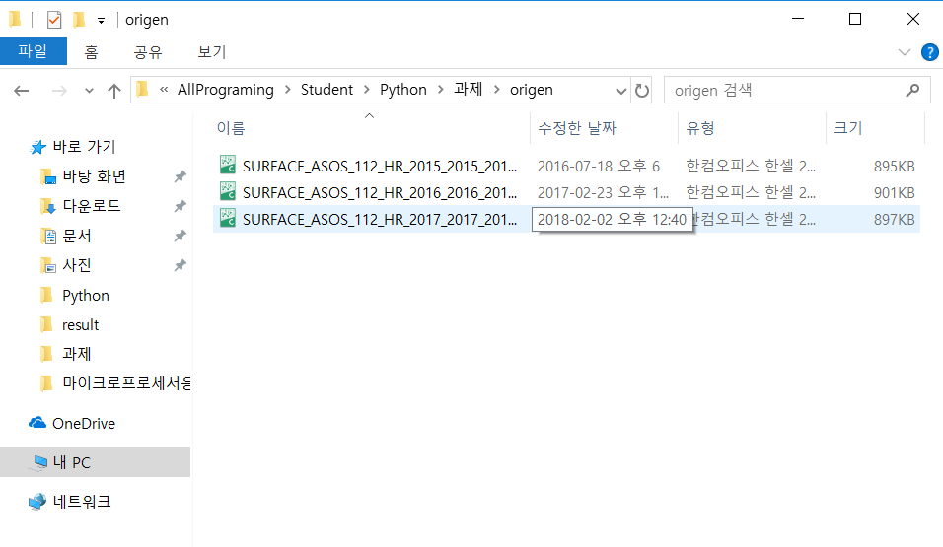
데이터 파일 가공
01
병합
총 3개의 CSV파일이 있음 (origen 폴더)

Slide 5
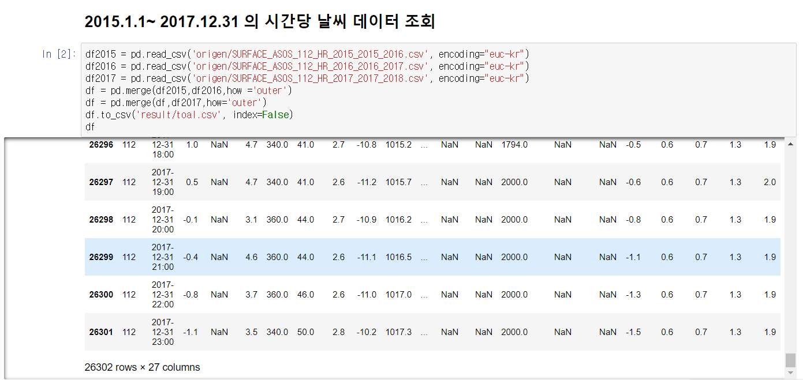
데이터 파일 가공
01
병합
Jupyter Note를 이용해 각 데이터를 묶고 사용
(실물데이터는 존재하지 않음)
02
필요한 데이터를 분리
병합한 데이터를 분석에 필요한 데이터만 추출
필요한 데이터 분리 -> 데이터 처리 순

Slide 6
분석
01
분석 선정
일조 일사량에 따른 기온과 지면온도의 차이
  태양 복사에너지에 따른 기온과 지면온도의 차이를 분석
  계절별로 태양 복사에너지에 따른 기온과 지면온도 차이를 분석
분석 이유
  일조 X 일사 의 값이 1당 얼마의 기온을 올릴 수 있는지
  계절별로 일사 X 일사 의 값이 1당 올려주는 지

Slide 7
분석
01
분석 선정
장마 시즌 찾기 (비가 12시간 이상 내린 날)
  비가 가장 오래 내린 날의 달을 탐색
  제일 비가 많이 내린 달을 탐색
  제일 비가 많이 왔던 날을 탐색
  비가 그친 시간을 탐색
분석 이유
  비가 가장 많이 내린 달과 날을 분석해서 우리나라의 장마 시즌이 몇 월에 시작 하는지
  장마가 끝나는 시간이 언제인지

Slide 8
분석
01
분석 선정
계절마다 부는 바람의 방향 찾기
  계절에 따라 부는 바람의 방향을 구분
  계절마다 500번 이상 바람이 부는 곳 구분
분석 이유
  우리나라 부는 계절풍을 탐색
  실제로 우리 나라의 계절풍이 여름엔 남동풍 겨울엔 북서풍이 맞는지, 여름에 부는 바람이 겨울에는 안 부는지

Slide 9
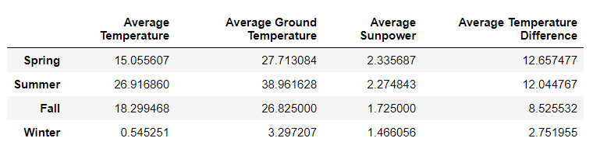
분석
02
분석 결과 테이블
일조 일사량에 따른 기온과 지면온도의 차이
계절에 따라 일조 X 일사량당 온도를 올리는 량
  봄 : 5.42 / 여름 : 5.29 / 가을 : 4.94 / 겨울 : 1.87
평균적으로 일조 X 일사량당 온도를 올리는 량
  4.65

Slide 10
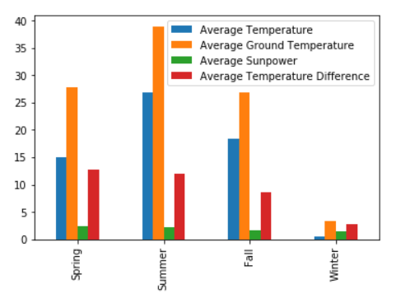
분석
02
분석 결과 그래프
일조 일사량에 따른 기온과 지면온도의 차이

Slide 11
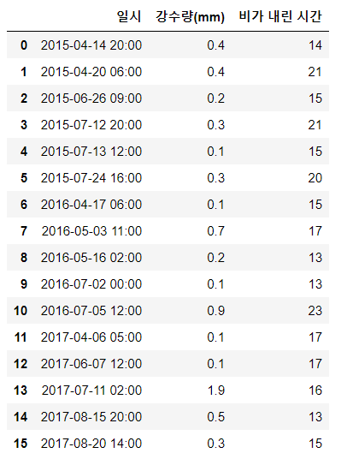
분석
02
분석 결과 테이블
장마 시즌 찾기 (비가 12시간 이상 내린 날)
Jupyter 참조
비가 많이 내린 달
  7월 : 3번
비가 많이 왔던 달
  7월 : 6번
  4월 : 4번
비가 많이 왔던 날
  20일 : 2번
비가 그친 시간
  12:00 : 3번
  20:00 : 3번
장마는 7월 12~24일 사이에 나타나며 비는 12:00, 20:00 에 그치는 편

Slide 12
분석
02
분석 결과 그래프
장마 시즌 찾기 (비가 12시간 이상 내린 날)
  그래프는 총 4개의 그래프로 따로 사진을 첨부하지 않음

Slide 13
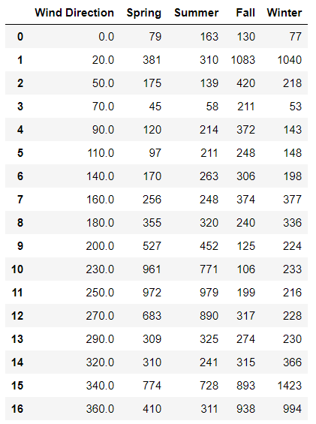
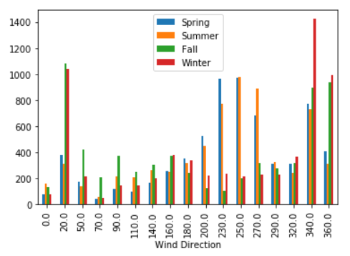
분석
02
분석 결과 테이블과 그래프
계절마다 부는 바람의 방향 찾기

Slide 14
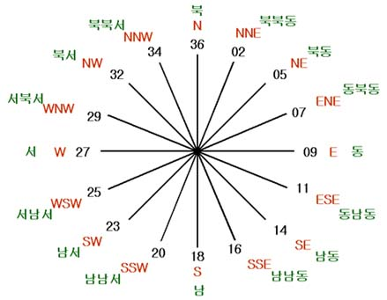
분석
02
분석 결과 테이블과 그래프
계절마다 부는 바람의 방향 찾기
계절마다 주로 부는 방향
  봄 : 230, 250,
  여름 : 250, 270
  가을 : 360, 20
  겨울 : 340, 360

Slide 15
QnA

